Slide 1
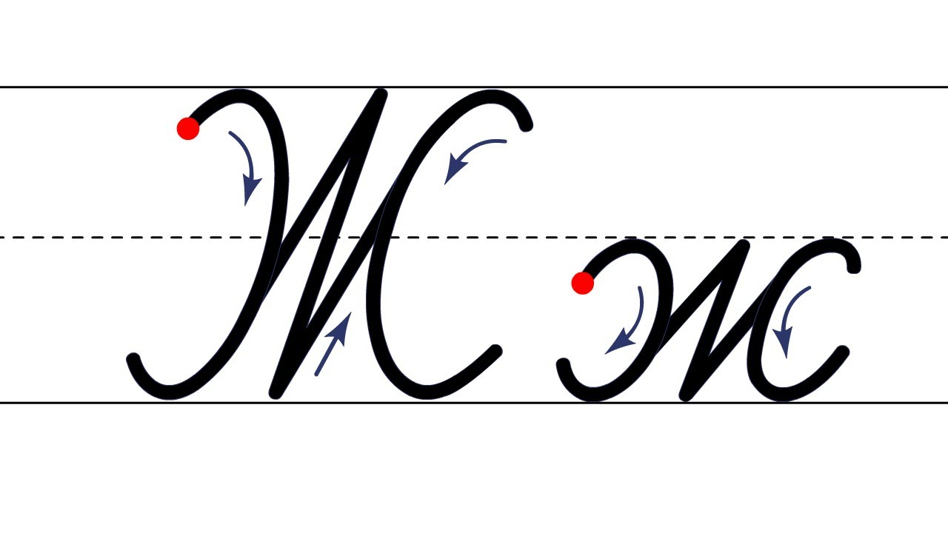
Навчання грамоти
Письмо
Букварний період
Урок 62
Написання малої букви ж, складів, слів і речень з вивченими буквами.

Slide 2
Організація класу
Продзвенів уже дзвінок,
починається урок.
Приготуйте без мороки
Все, що треба до уроку.
зошит, гумку, олівці.
Приготувались?
Молодці!

Slide 3
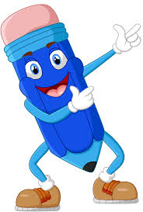
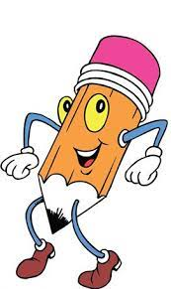
Емоційне налаштування «Мій олівець»
Обери олівець, який відображає твої очікування від уроку?
Цікаві знання!
Позитивні емоції!
Почуття успіху!
Мені все під силу!

Slide 4
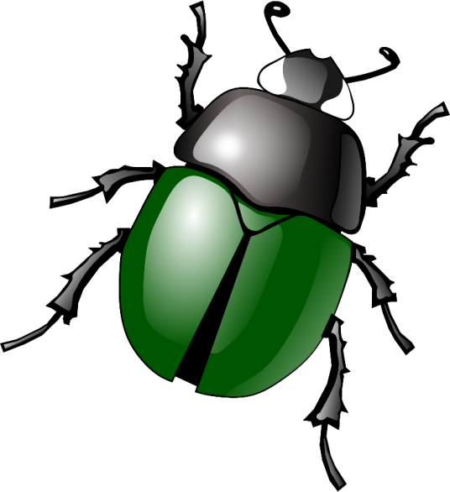
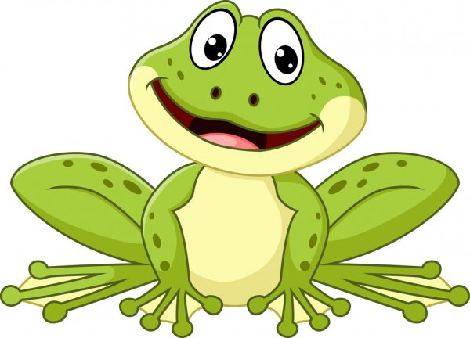
Відгадай загадки
Хоч не олень — роги має,
І не птиця, а літає.
Чорний-чорний, а не крук,
Це малий, моторний...
Скачуть на болоті
Зелененькі лапки,
Кумкають завзято
Веселенькі... .
жабки
жук
Побудуй звукові схеми слів-відгадок
´

Slide 5
Повідомлення теми уроку
Сьогодні на уроці письма ми навчимося писати малу рукописну букву ж, з'єднувати її з іншими буквами. Запишемо речення з вивченними буквами.

Slide 6
Розглянь малюнок вгорі сторінки 10 в зошиті
Хто зображений на малюнку? Чим зайняті діти? Якого жука вони розглядають?
Як здогадатися, що це жук сонечко? Що діти хочуть з ним зробити?
Чи доводилось тобі бачити й тримати в руках жуків, яких саме, коли?
Чи знаєш примовку, яку говорять до жука сонечко? («Сонечко, сонечко, де твоя хатка?» ) Куди жучок полетить, там і його хатка
З яких елементів складається мала рукописна буква ж?
Знайди елементи на малюнку й наведи їх олівцем.
Сторінка
10

Slide 7
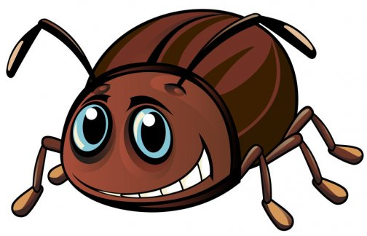
Вправа для очей

Slide 8
Зразок написання букви

Slide 9
Прочитай склади, слова у наступних рядках. Запиши за зразком
Напиши малу рукописну букву ж
у першому рядку за зразком
Сторінка
10

Slide 10
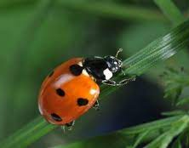
Прочитай речення у наступному рядку.
Запиши за зразком
Сторінка
10

Slide 11
Пригадай яких кольорів бувають жабки (темно-зелені, світло-зелені, сірі, руді, у крапинку). Визнач, скільки усього жабок на малюнку. Чи є серед них однакові? Вибери, якими олівцями будеш зафарбовувати жабок?
Яку жабку зробиш царівною? Домалюй їй корону
Що зображено внизу сторінки зошита?
Сторінка
10

Slide 12
Сьогодні
16.01.2024
Фізкультхвилинка

Slide 13
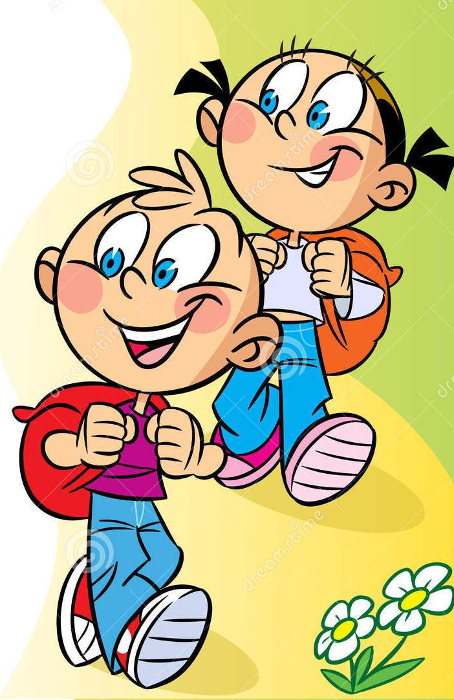
Утвори зі складів слова у наступних рядках. Запиши
ні
сте
жка
дорі
Сторінка
11

Slide 14
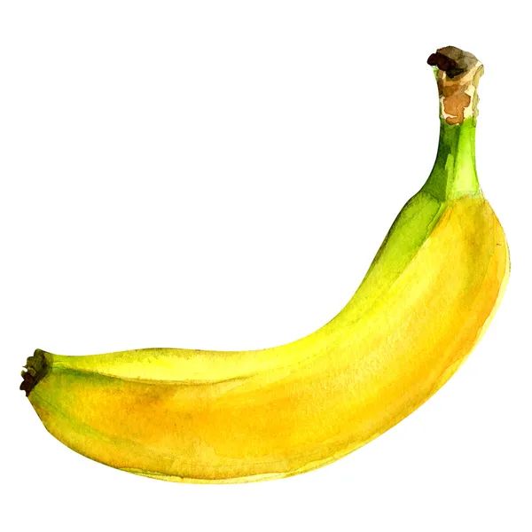
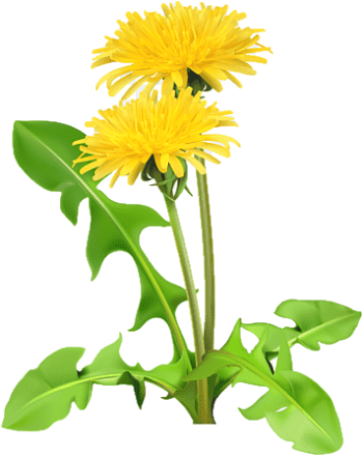
Назви предмет і його колір. Запиши словосполучення
Сторінка
11

Slide 15
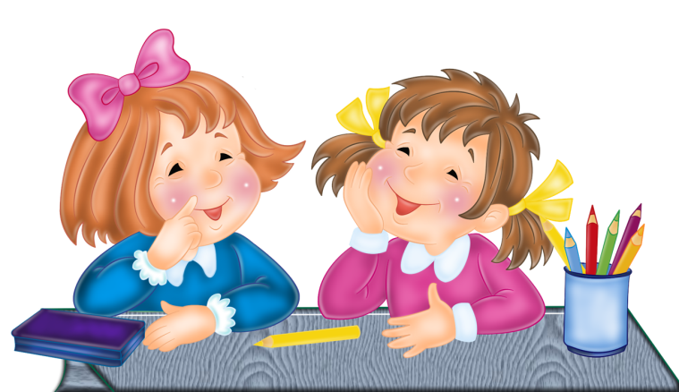
Прочитай пару слів. Зміни слово за зразком. Запиши.
Запиши друковане речення рукописними буквами.
Будемо жити дружно!
Сторінка
11

Slide 16
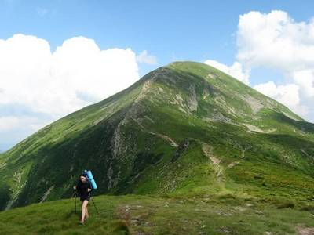
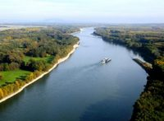
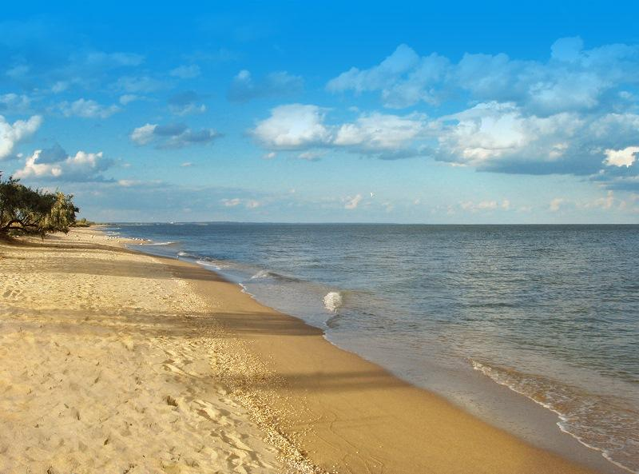
Картинний диктант
Запиши назви тварин, які «дружать» із буквою «же»
Гора, ріка, небо, море.
жук
жаба
зебра
журавель

Slide 17
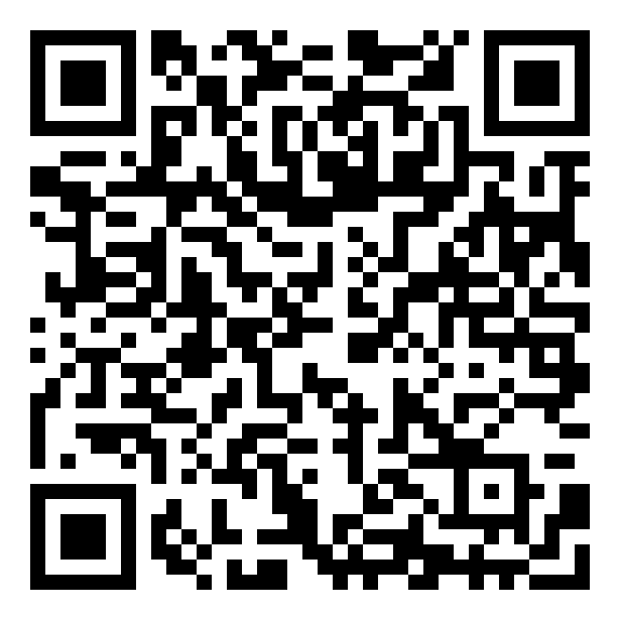
Online завдання
Відскануй QR-код або натисни жовтий круг!

Slide 18
Вправа «Мікрофон»
Яку букву вчилися писати?
Добери слова, в яких буква «же» стоїть в середині слова, а потім слова, в яких – в кінці.

Slide 19
Рефлексія «Мій олівець»
Чи справдилися очікування від уроку?
Цікаві знання!
Позитивні емоції!
Почуття успіху
Мені все під силу!

